Slide 1


Digital Signal & Image Management
Audio classification
Laura Nembrini Matr. 819059
Gabriele Strano Matr. 866563
Davide Mancino Matr. 847700

Slide 2





DATASET
3 SPEAKER
1800 TRACCE VOCALI
TASKS
È stata effettuata data augmentation su ogni singola traccia generando ulteriori 3 tracce:
rumore
tono
velocità
Riconoscimento speaker
Riconoscimento azione

Slide 3
MODELLO
INPUT SIGNAL
Conv2D
Conv2D
Dropout
MaxPooling2D
Conv2D
Conv2D
Dropout
MaxPooling2D
Conv2D
Conv2D
Dropout
MaxPooling2D
Flatten
Dense
Dropout
Dense
Dropout
CLASSI OUTPUT
INPUT SIGNAL
Conv2D
Conv2D
Dropout
MaxPooling2D
Conv2D
Conv2D
Dropout
MaxPooling2D
Flatten
Dense
Dropout
CLASSI OUTPUT

Slide 4
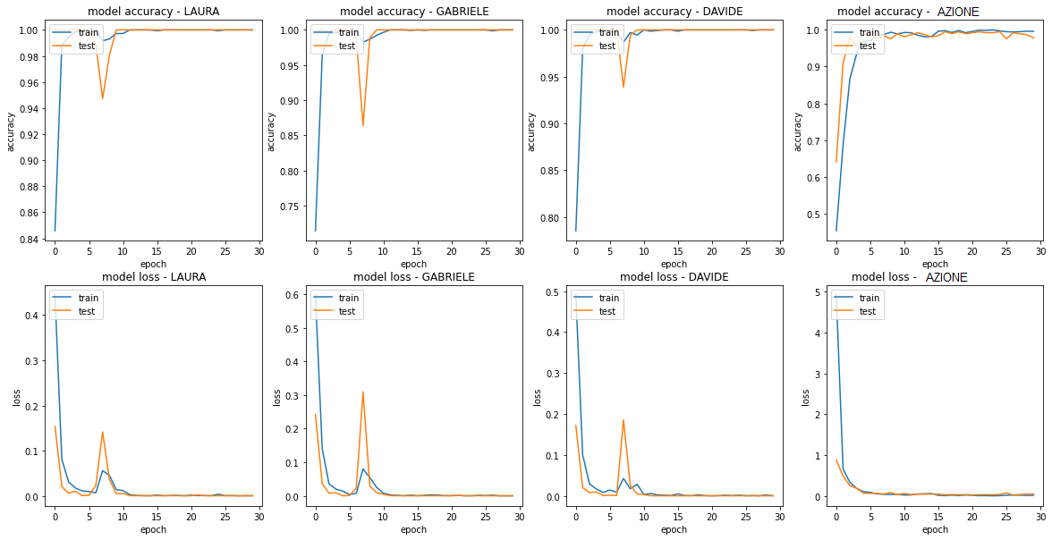




RISULTATI
LAURA
GABRIELE
DAVIDE
AZIONE
MODEL ACCURACY
MODEL
LOSS

Slide 5
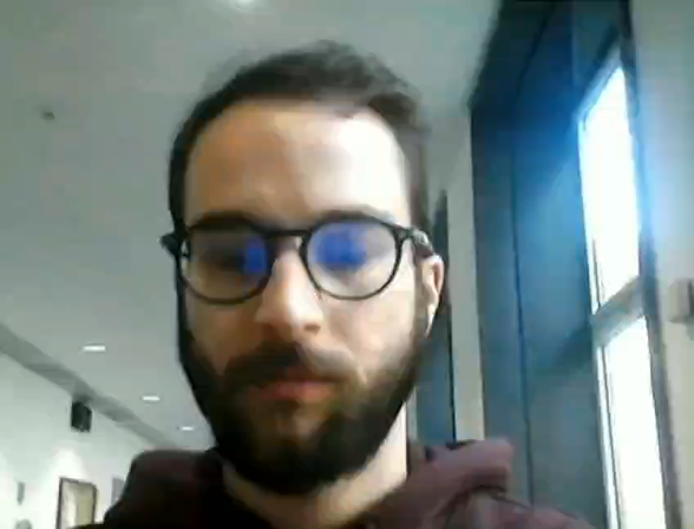
DEMO

Slide 6
Digital Signal & Image Management
Image classification

Slide 7
DATASET
3 PERSONE
CONDIZIONE DI ACQUISIZIONE
Due volti maschili e un volto femminile
Acquisizione di 30 foto per ciascun individuo
Luminosità variabile
Angolazioni differenti
Background distinti
Qualità differente dei dispositivi di acquisizione

Slide 8
MODELLO
FACE DETECTION
TRAIN e TEST SPLIT
TRAINING MODELLO
PRE-PROCESSING
MOBILENETV2
FINE TUNING
Utilizzo di Haar cascades fornita dalla libreria OpenCV
Adattamento immagine a formato richiesto
Trasformazione labels in one-hot encoding
Il dataset è stato diviso tra Train (70%) e Test (30%) con divisione equa tra i soggetti
Caricamento rete pre-addestrata
Data augmentation
2 hidden layer fully-connected, funzione di attivazione reLU.
output 3 neuroni e funzione di attivazione softmax.
Addestramento modello con batch size= 4 e numero di epoche pari a 20

Slide 9
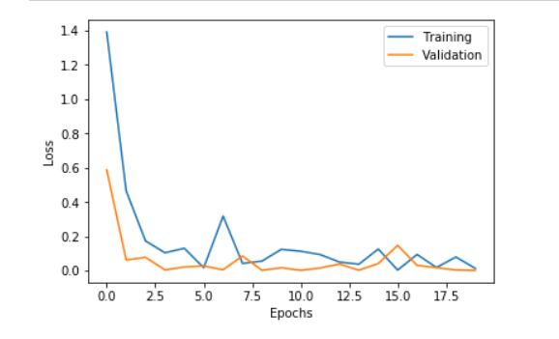
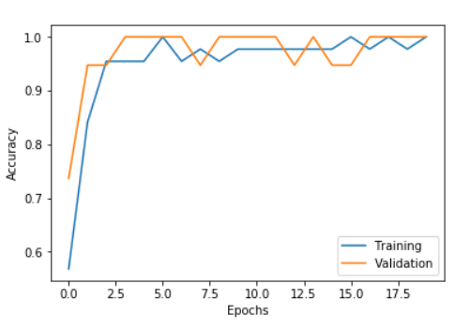
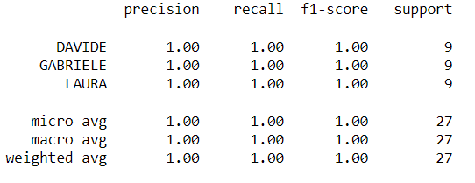
RISULTATI
TRAIN/VALIDATION HISTORY
Si è deciso di utilizzate TF-IDF

Slide 10
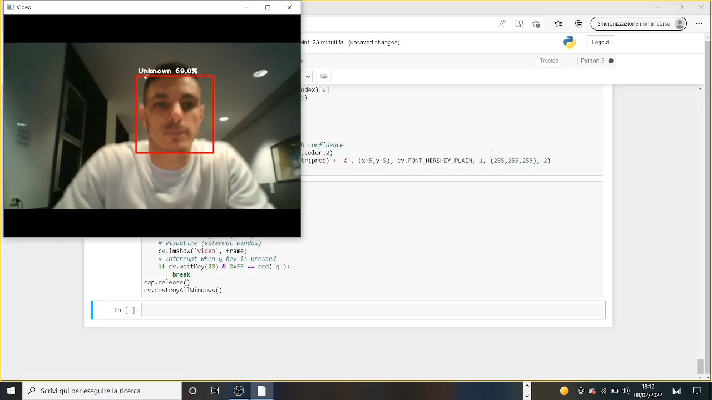
DEMO
Si è deciso di utilizzate TF-IDF

Slide 11
Digital Signal & Image Management
Image retrieval

Slide 12



DATASET
Il dataset di partenza, utilizzato per la scelta dell’individuo predefinito, è il medesimo utilizzato nel modello 2D
L’altro è un set di dati formato da circa 1580 personaggi famosi, ritratti in diversi momenti della loro vita. Il subset da noi utilizzato comprende 10 foto per ogni vip presente nel dataset per un totale di 15800 immagini.

Slide 13
MODELLO PARTE 1
L’obbiettivo è quello di trovare dieci volti somiglianti alla foto di un individuo predefinito, analizzando un Dataset contenente volti di diverse persone.
La rete scelta è una rete pre-addestrata VGGFace, basata sul modello ResNet50.
La modalità di pooling è settata su «Max», sono stati esclusi i top layers e come Input Shape è stato scelto (512,512,3).
Successivamente le features vengono estratte tramite la rete VGGFace.

Slide 14
MODELLO PARTE 2
Al fine di svolgere al meglio l’analisi, come modello per il retrieval delle immagini è stato usato l'algoritmo KDTree, ovvero un albero binario di ricerca multidimensionale che partiziona lo spazio per organizzare i punti in uno spazio k-dimensionale.
La metrica di riferimento scelta è la distanza euclidea. Infine, è stata utilizzato un ciclo for che data l’immagine di partenza, mostra i volti simili e la distanza.
Si è deciso di utilizzate TF-IDF

Slide 15
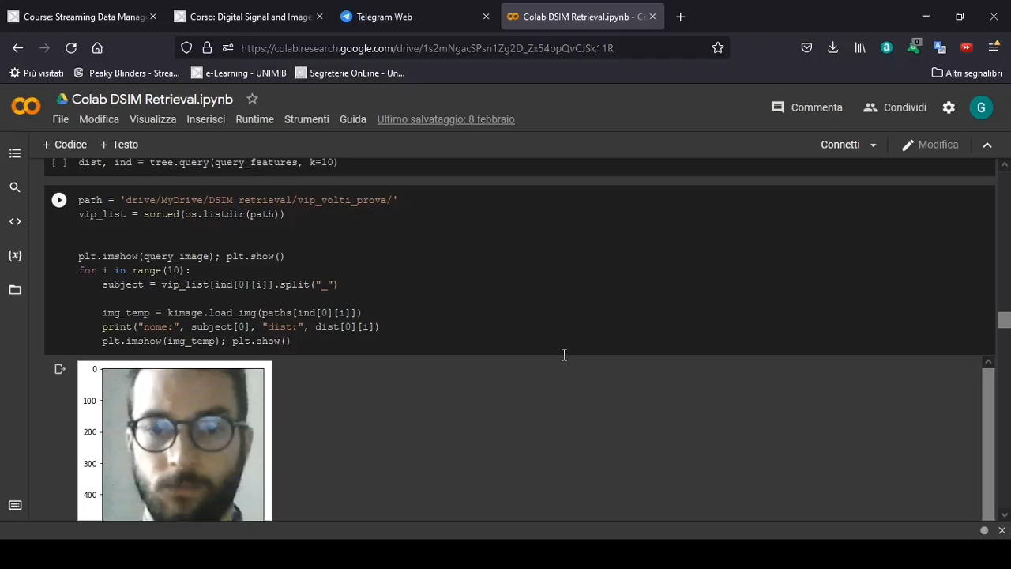
DEMO
Si è deciso di utilizzate TF-IDF

Slide 16
GRAZIE PER L’ATTENZIONE

